Slide 1
哈工大计算学部2025年春季学期 《软件工程》Project 第2轮 检查汇报
小组成员： _宫名扬_、_常添_、_方恒杰_
2025年6月22日

Slide 2
选题与分组
题 目 | 定制ERP
班 号 | 2203102
姓名 | 学号 | 联系方式 | 组长/组员
宫名扬 | 2022113557 | 13950003961 | 组长
常添 | 2022111699 | 13936408592 | 组员
方恒杰 | 2022113568 | 19859626220 | 组员
项目Github地址 | https://github.com/ghkjk462/lab02-erp
指导教师 | 刘铭

Slide 3
对题目的理解
基本背景：该ERP仓储管理系统是专为中小型企业设计的企业资源管理解决方案，旨在实现业务流程自动化和数据可视化，帮助企业提高运营效率。
现实意义：该ERP仓储管理系统通过整合采购、库存、销售等业务流程，有效降低库存成本、提高资源配置效率，并为企业提供全面的业务管理支持。
用户类型：该ERP仓储管理系统主要面向中小型企业的管理人员和员工，包括采购人员、销售人员、仓库管理员以及系统管理员。
需求：该ERP仓储管理系统对应的用户需求列出如下：
库存管理：支持库存查询、入库管理、出库管理。
采购管理：包括采购开单、采购作废及供应商管理。
销售管理：涵盖销售开单、销售作废及客户管理。
基础数据管理：管理产品信息、分类及计量单位。
系统管理：提供系统配置及权限管理功能。

Slide 4
功能清单
本系统所包含的全部功能清单
1. 库存查询： 提供查询当前所有产品库存状态的功能，帮助仓库管理员及时了解库存情况。
2. 入库管理：支持记录产品入库信息，准确跟踪库存增加情况。
3. 出库管理：支持记录产品出库信息，准确跟踪库存减少情况。
4. 销售开单：提供创建销售订单的功能，记录客户购买的产品和数量。
5. 采购开单：提供创建采购订单的功能，记录从供应商购买的产品和数量。
6. 员工账号管理： 支持员工账号的创建、修改和删除。
7. 销售报表查看：提供查看销售报表的功能，帮助分析销售趋势和制定销售策略。
8. 采购报表查看：提供查看采购报表的功能，帮助分析采购趋势和优化采购策略。
9. 客户管理：支持客户信息的录入、修改和查询，维护客户关系。
10. 供应商管理：支持供应商信息的录入、修改和查询，维护供应商关系。
11. 数据看板：提供重要数据的可视化展示功能，帮助用户快速了解业务状况。

Slide 5
非功能需求
简要阐述本系统拟达到的各方面NFR，并介绍为何。
可维护性
代码结构清晰，模块划分明确，便于后续维护和升级。
使用标准化的框架和工具（如Django、Vue），降低维护成本。
可扩展性
模块化设计，支持功能模块的扩展，例如新增业务流程或报表类型。
数据库采用MySQL，支持大规模数据存储和扩展。

Slide 6
系统开发技术
编程语言
JavaScript & Vue(前端)，Python(后端)
开发环境
Node.js，npm/yarn，Python 3.9
运行环境
现代浏览器(Chrome/Firefox等)，Django服务器
主要技术
前端技术：Vue.js、Ant Design Vue、Axios、Less
后端技术：Django、Django REST Framework、Celery、Django Filters
数据库：MySQL
任务队列：Celery + Redis

Slide 7
团队分工
宫名扬：主要负责第一轮迭代
常添：撰写文档、报告、PPT和演示
方恒杰：主要负责第二轮迭代
共同职责：需求分析、系统设计、代码审查

Slide 8
开发进度计划
目标 | 计划 | 实际
库存查询 入库管理（前半段） | 5.7 — 5.13 | 5月10日完成库存查询
入库管理（收尾） 出库管理 销售开单（首日） | 5.14 — 5.20 | 5月14日完成入库管理 5月19日完成出库管理
销售开单（收尾） 采购开单 员工账号管理（首日） | 5.21 — 5.27 | 5月21日完成销售开单 5月24日完成采购开单 5月28日完成员工账号管理
员工账号管理（收尾） 销售报表查看 采购报表查看（首日） | 5.28 — 6.3 | 6月1日完成销售报表
采购报表查看（收尾） 客户管理 | 6.4 — 6.10 | 6月6日完成采购报表 6月11日完成客户管理
供应商管理 数据看板（前半段） | 6.11 — 6.17 | 6月12日完成供应商管理
数据看板（收尾） | 6.18 — 6.20 | 6月15日完成数据看板
数据看板的定时更新 |  | 6月16日完成定时更新

Slide 9
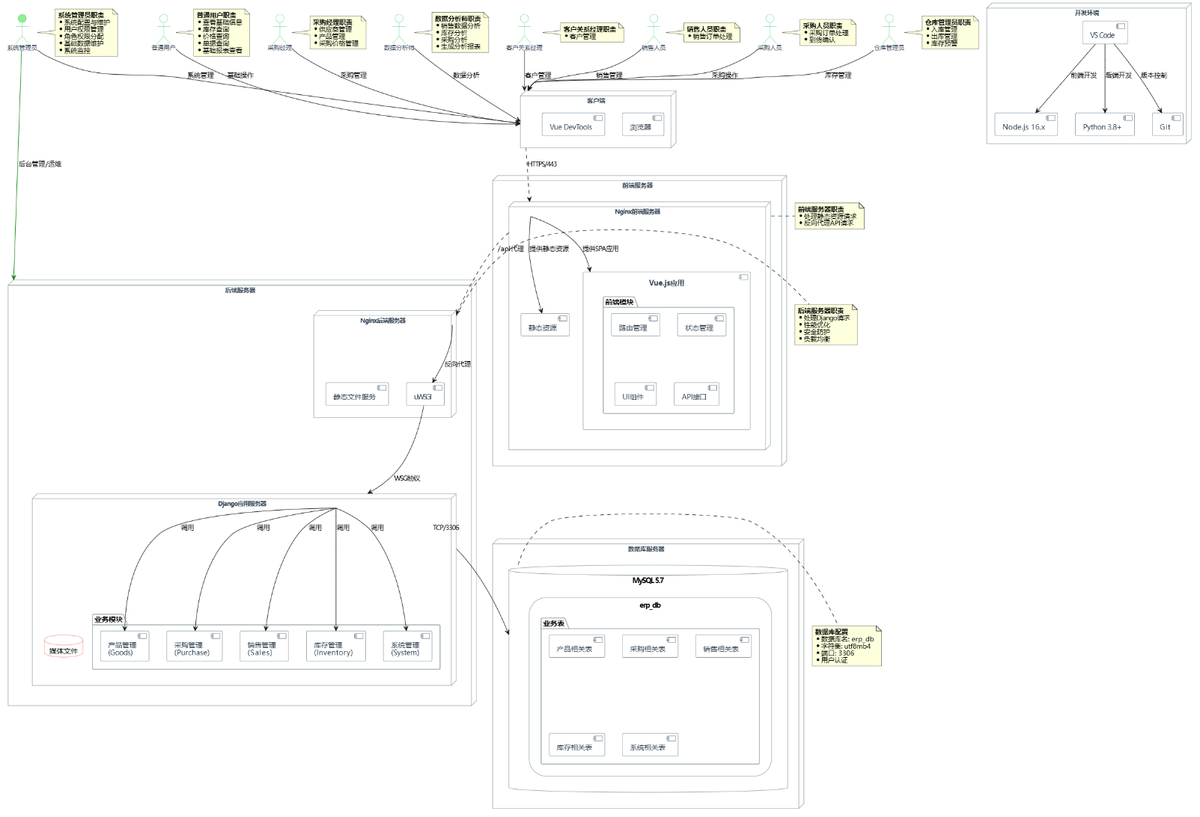
体系结构设计
系统采用MVC架构，View使用Vue实现，Model和Controller使用django实现，如下图

Slide 10
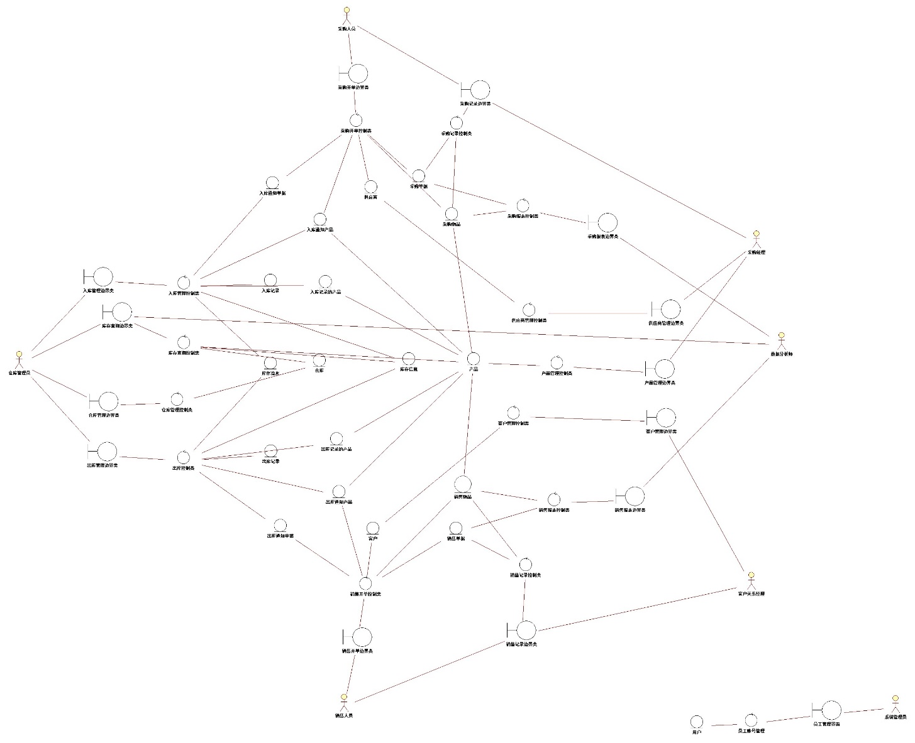
类设计
分析类图

Slide 11
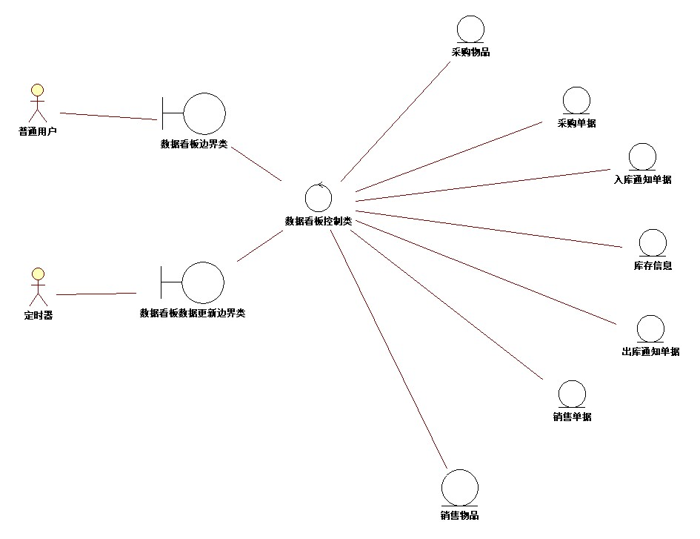
类设计
分析类图

Slide 12
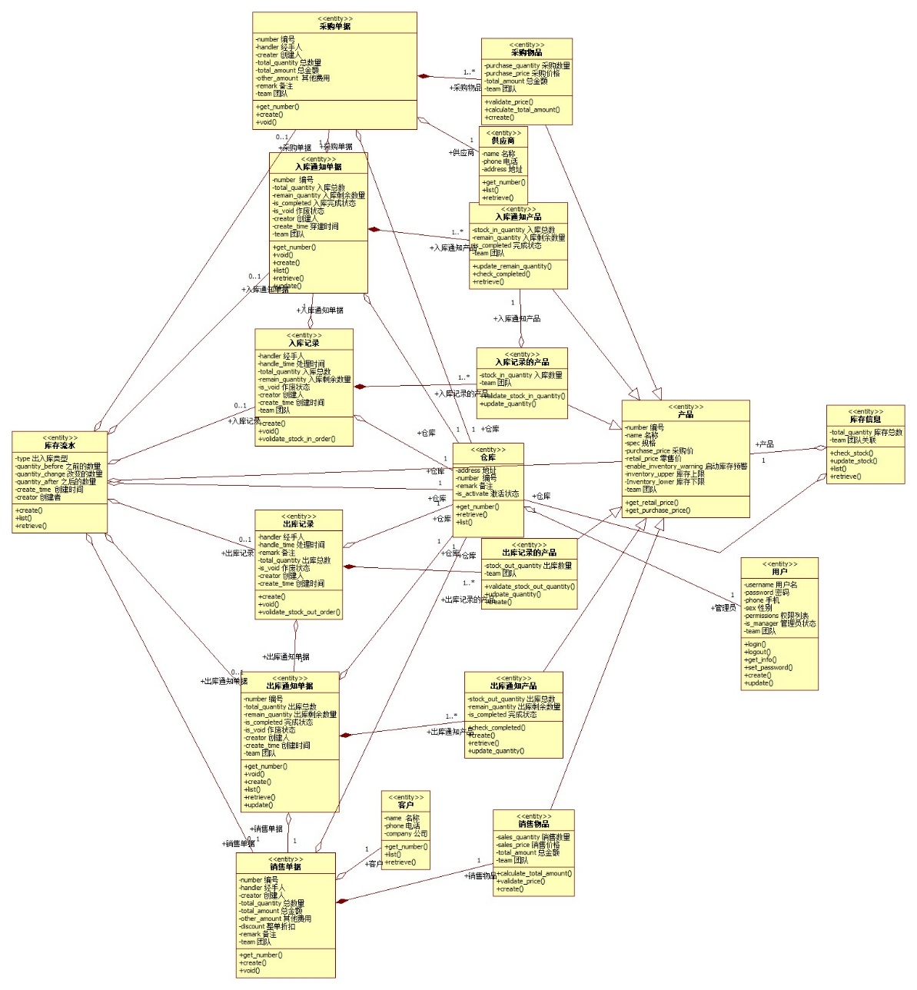
类设计
领域类图

Slide 13
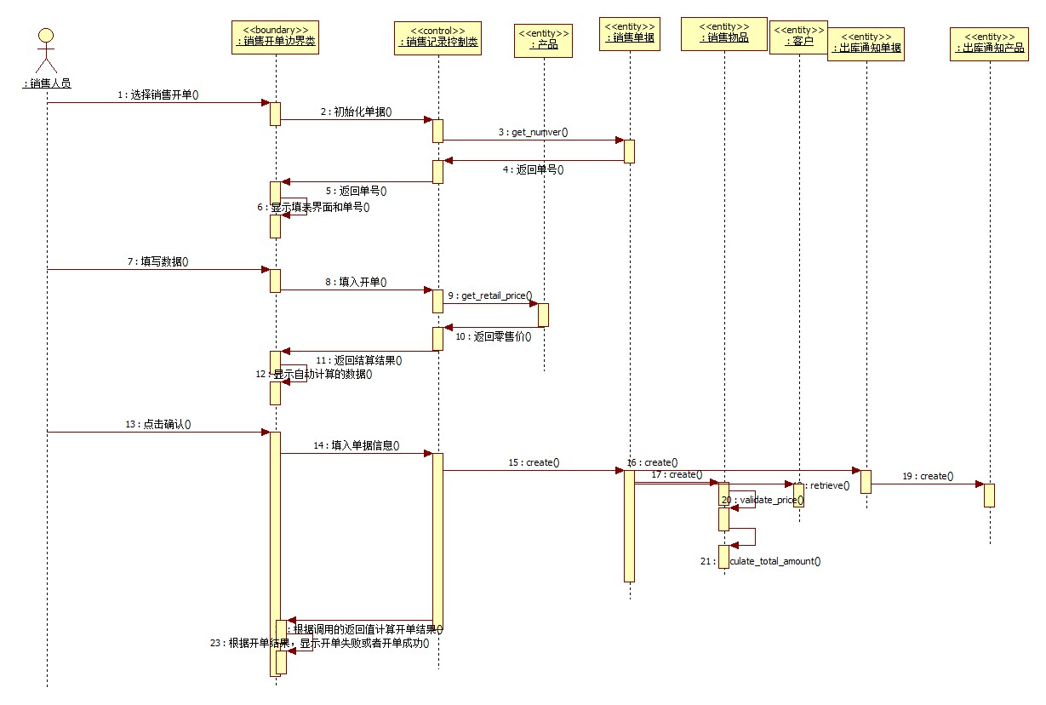
类设计
时序图
销售开单

Slide 14
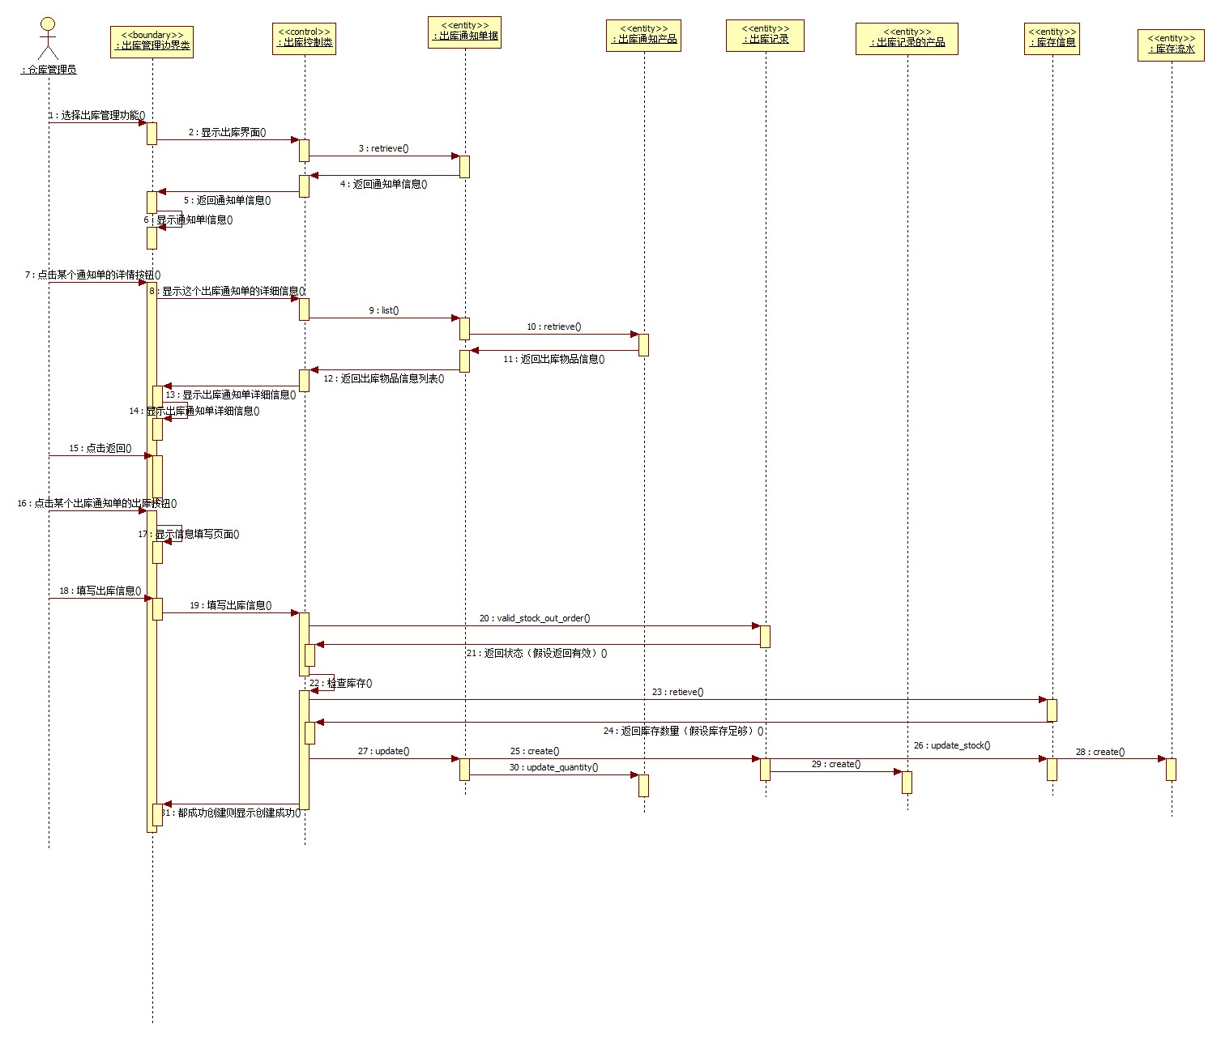
类设计
时序图
出库管理

Slide 15
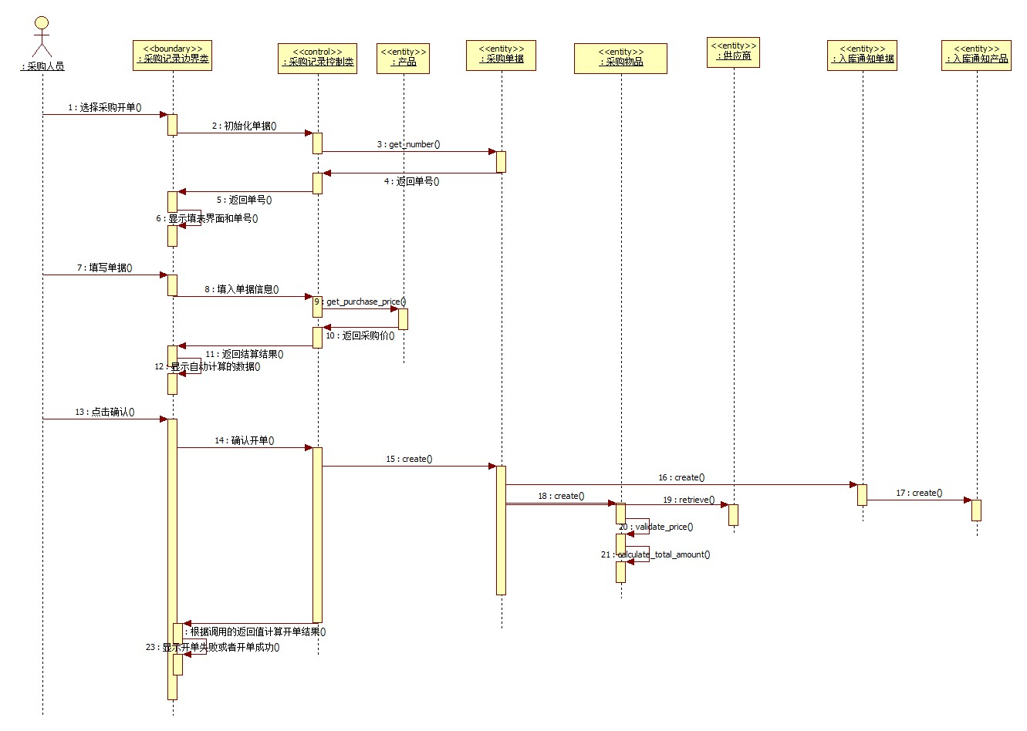
类设计
时序图
采购开单

Slide 16
Project成果
按照业务逻辑，粘贴主要成果的界面截图
注意：界面截图中的数据需要认真准备，模拟现实中真实运行的数据。

Slide 17
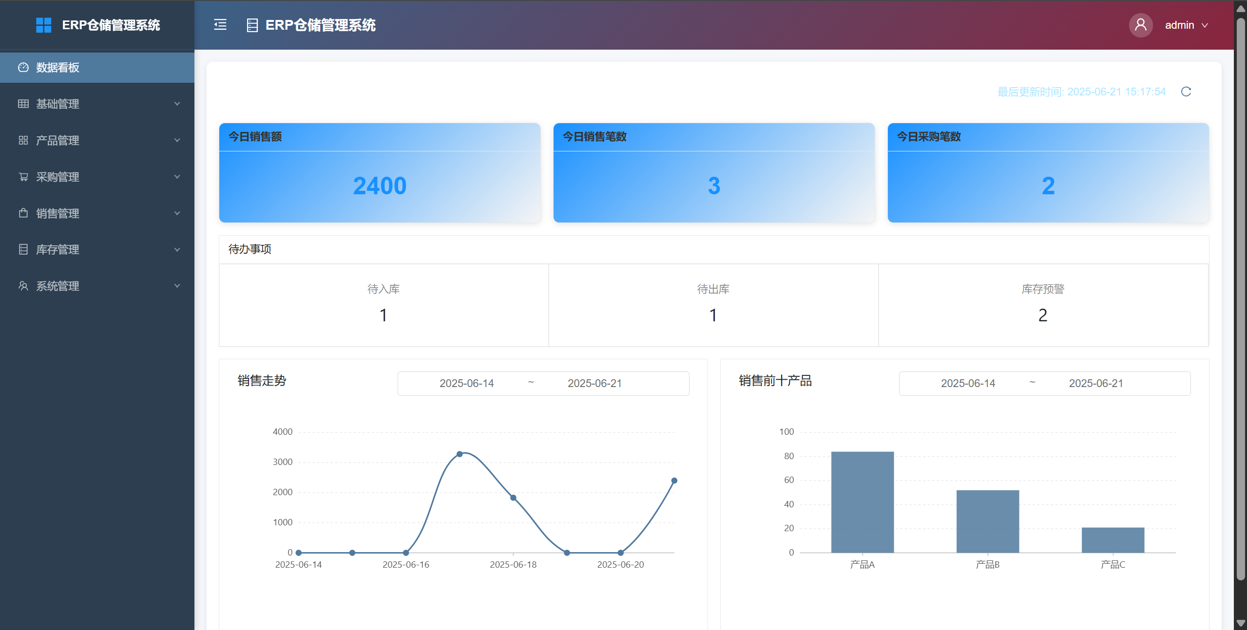
数据看板

Slide 18
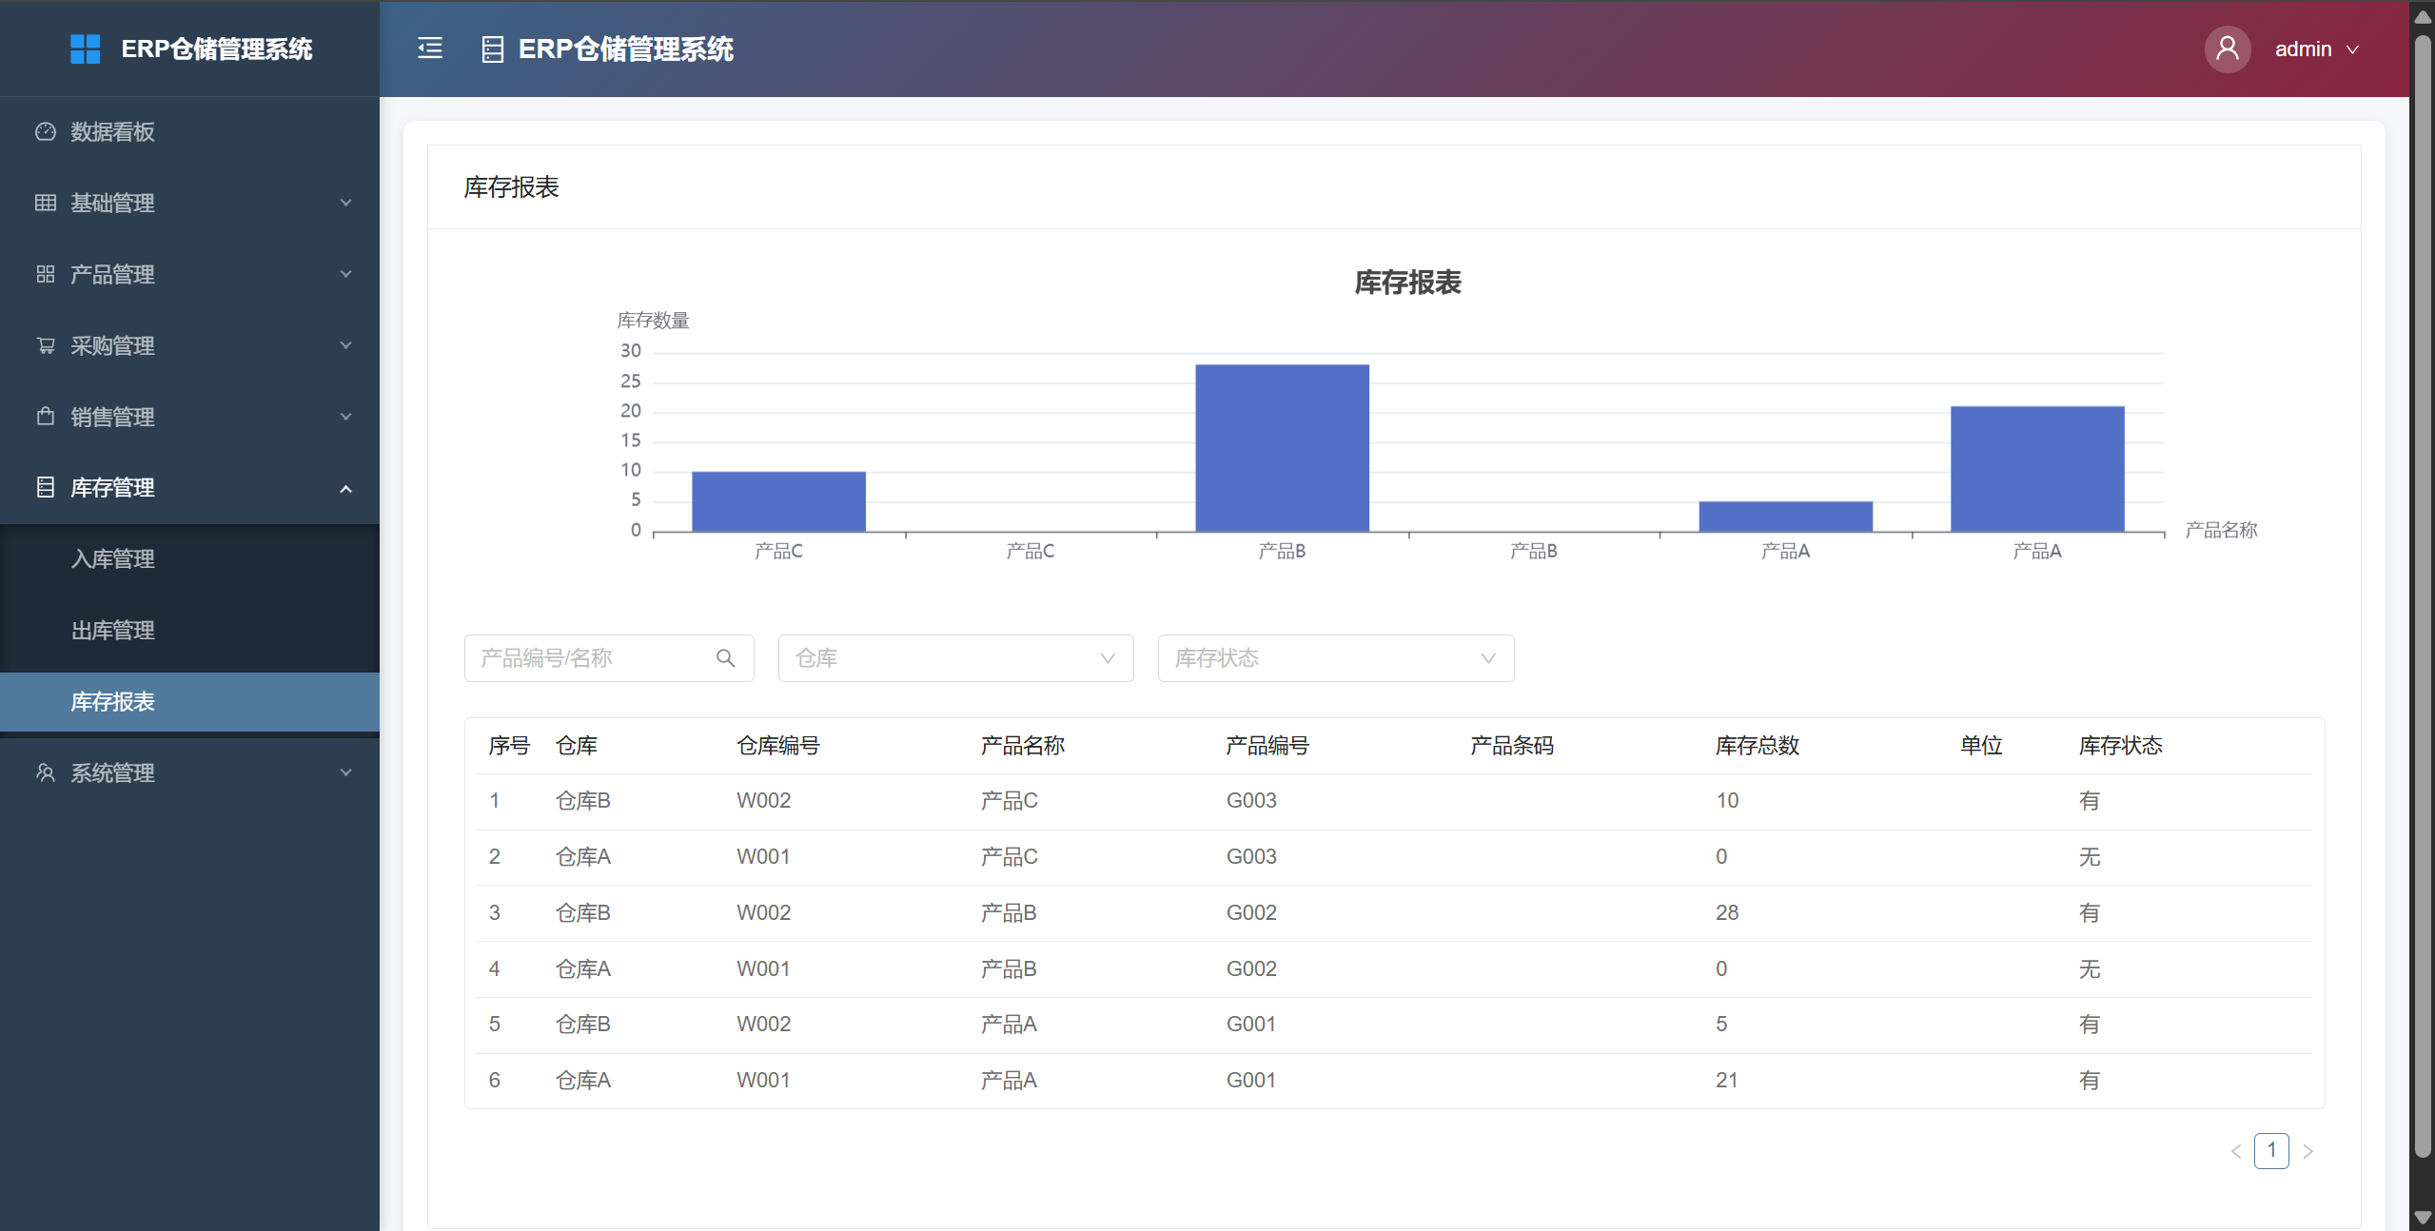
库存查询及报表

Slide 19
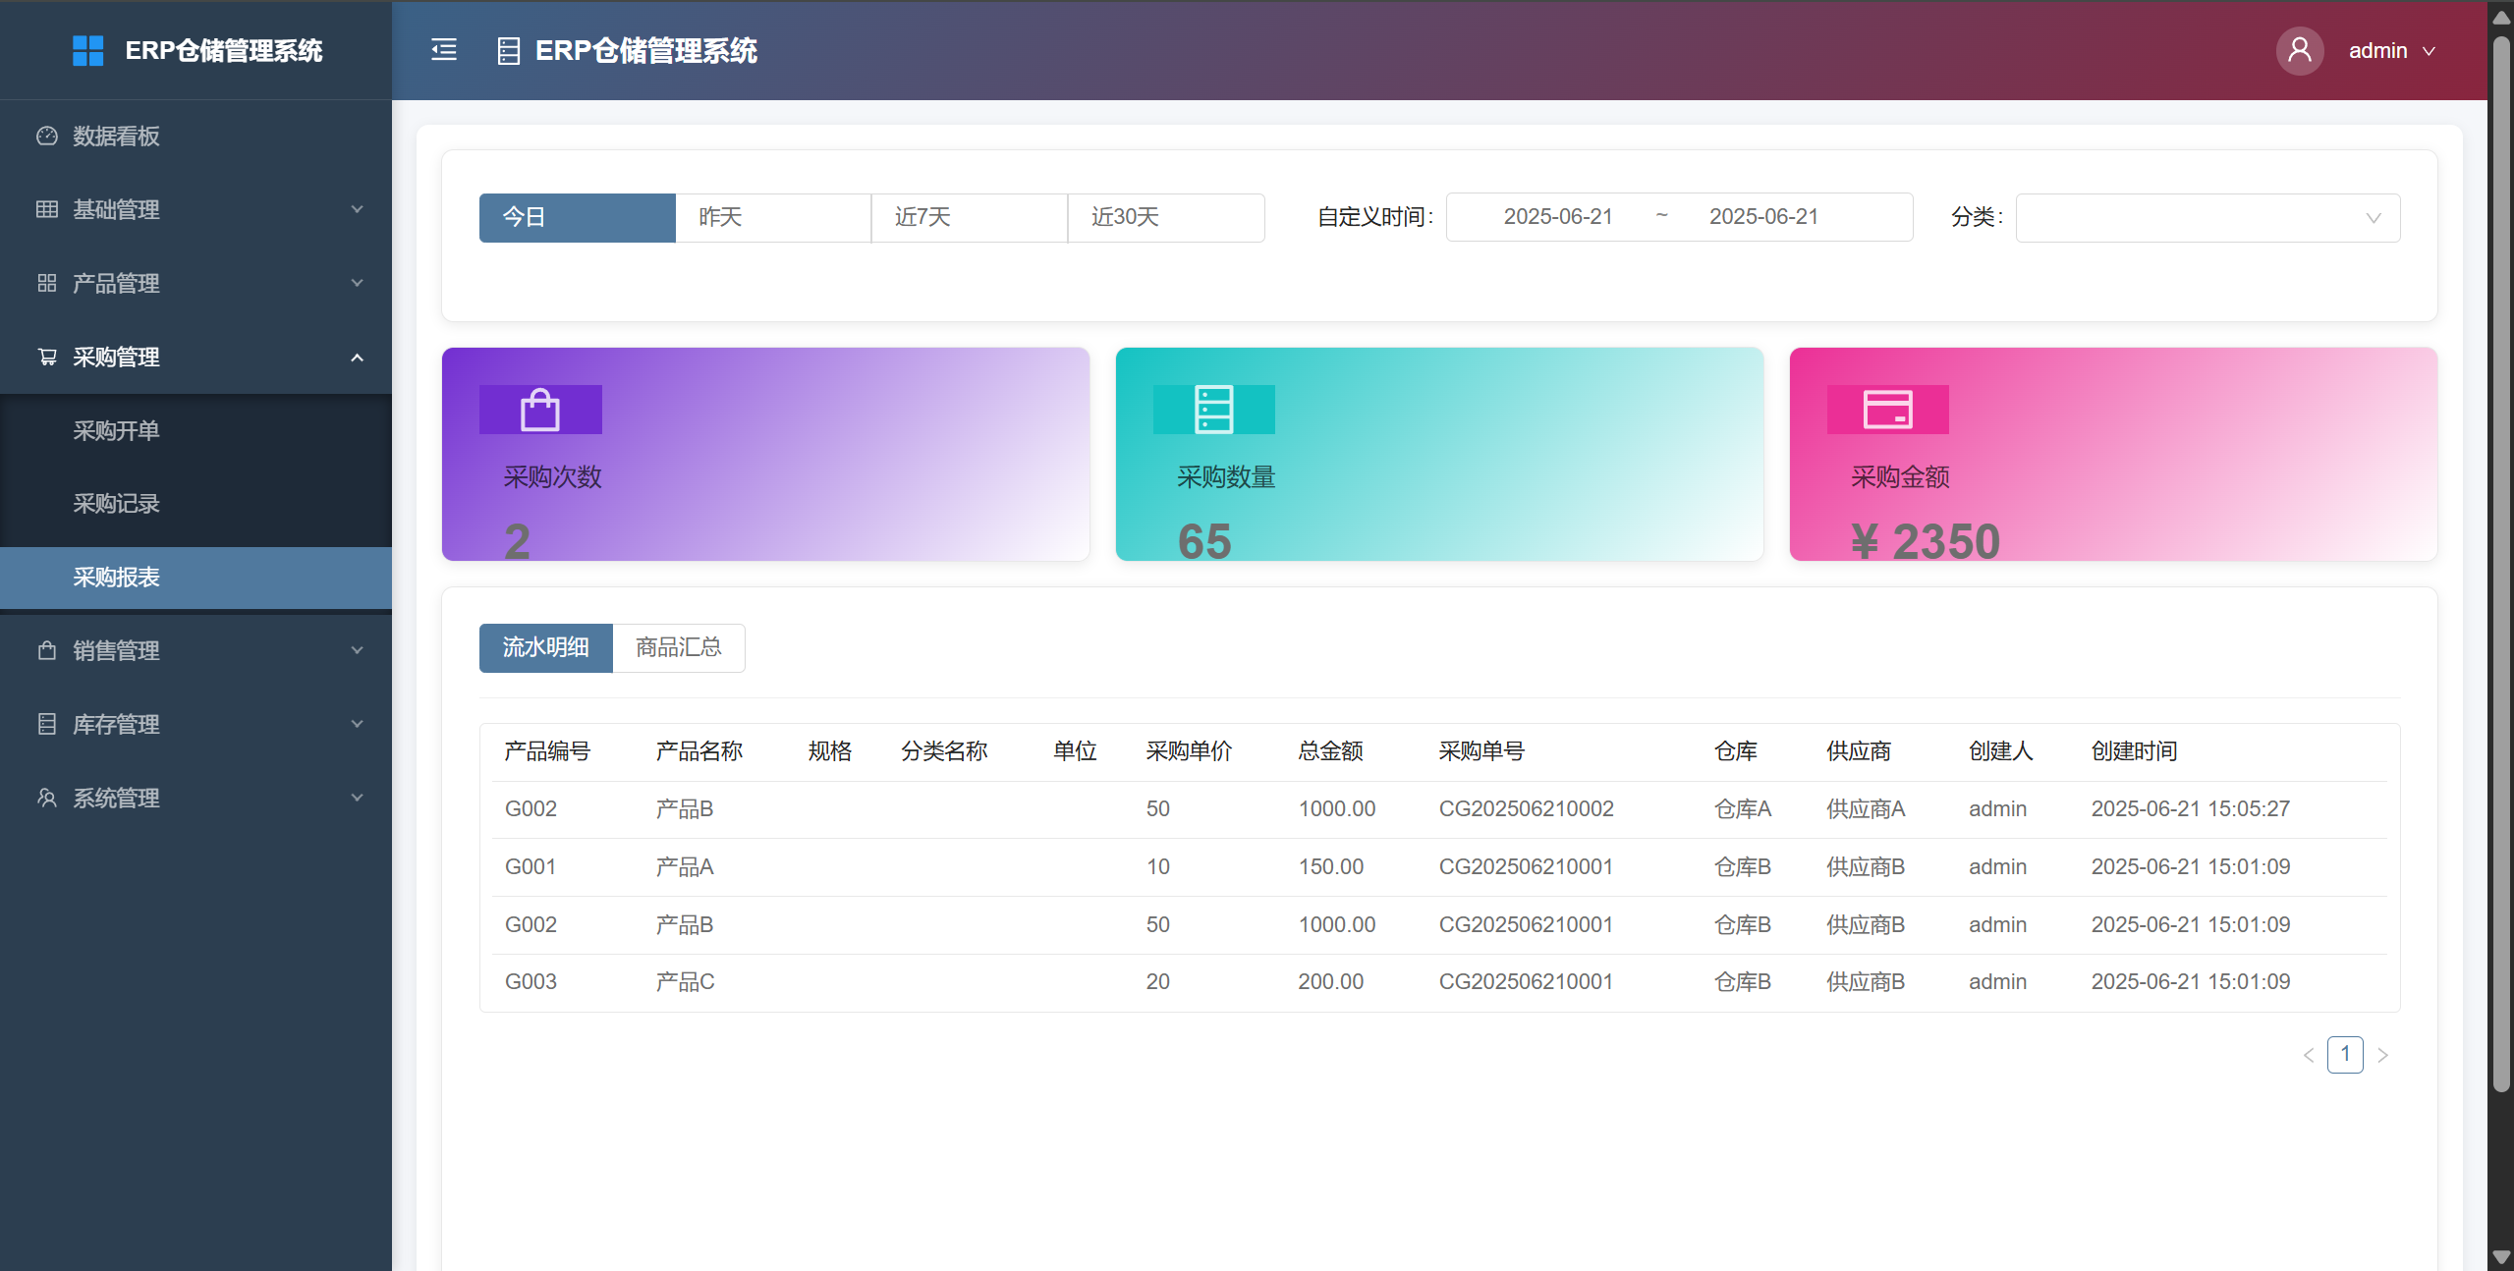
采购报表

Slide 20
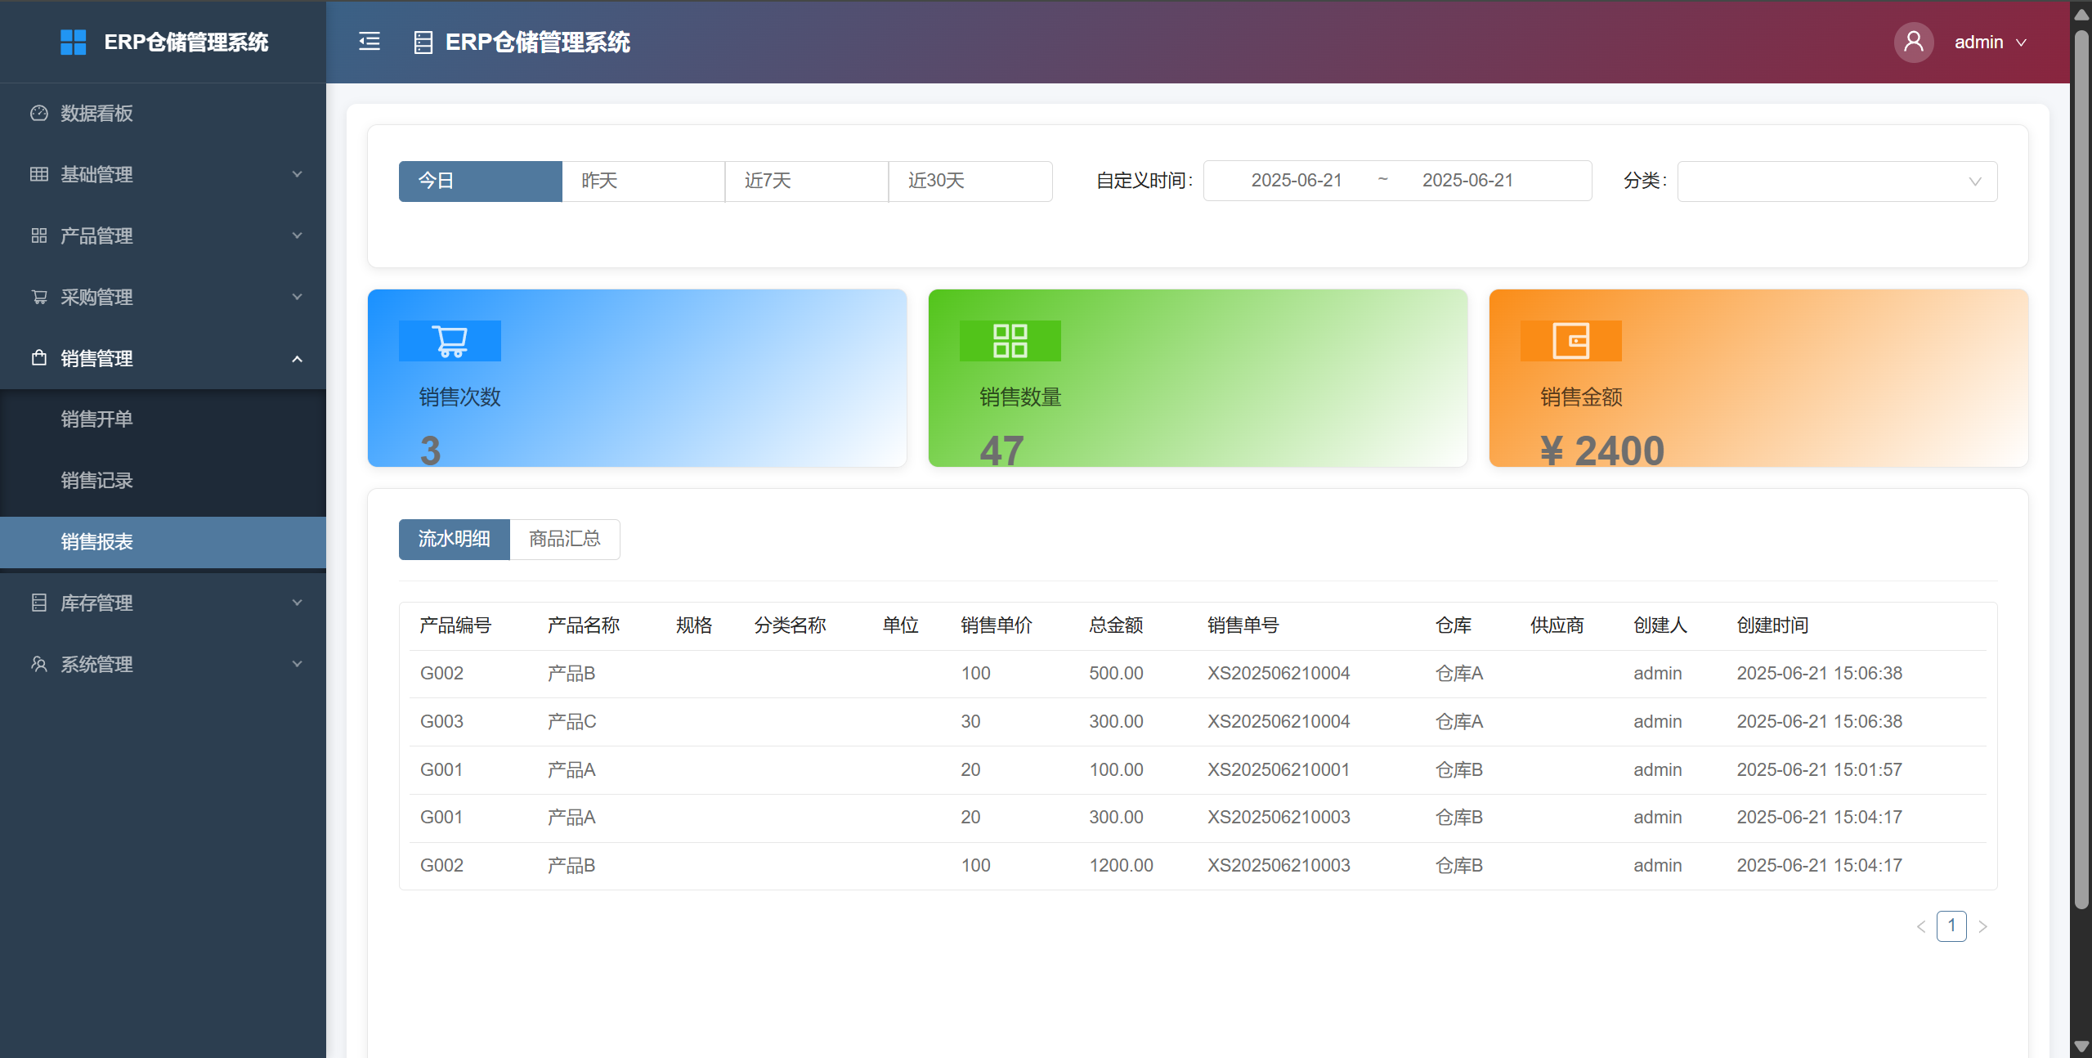
销售报表

Slide 21
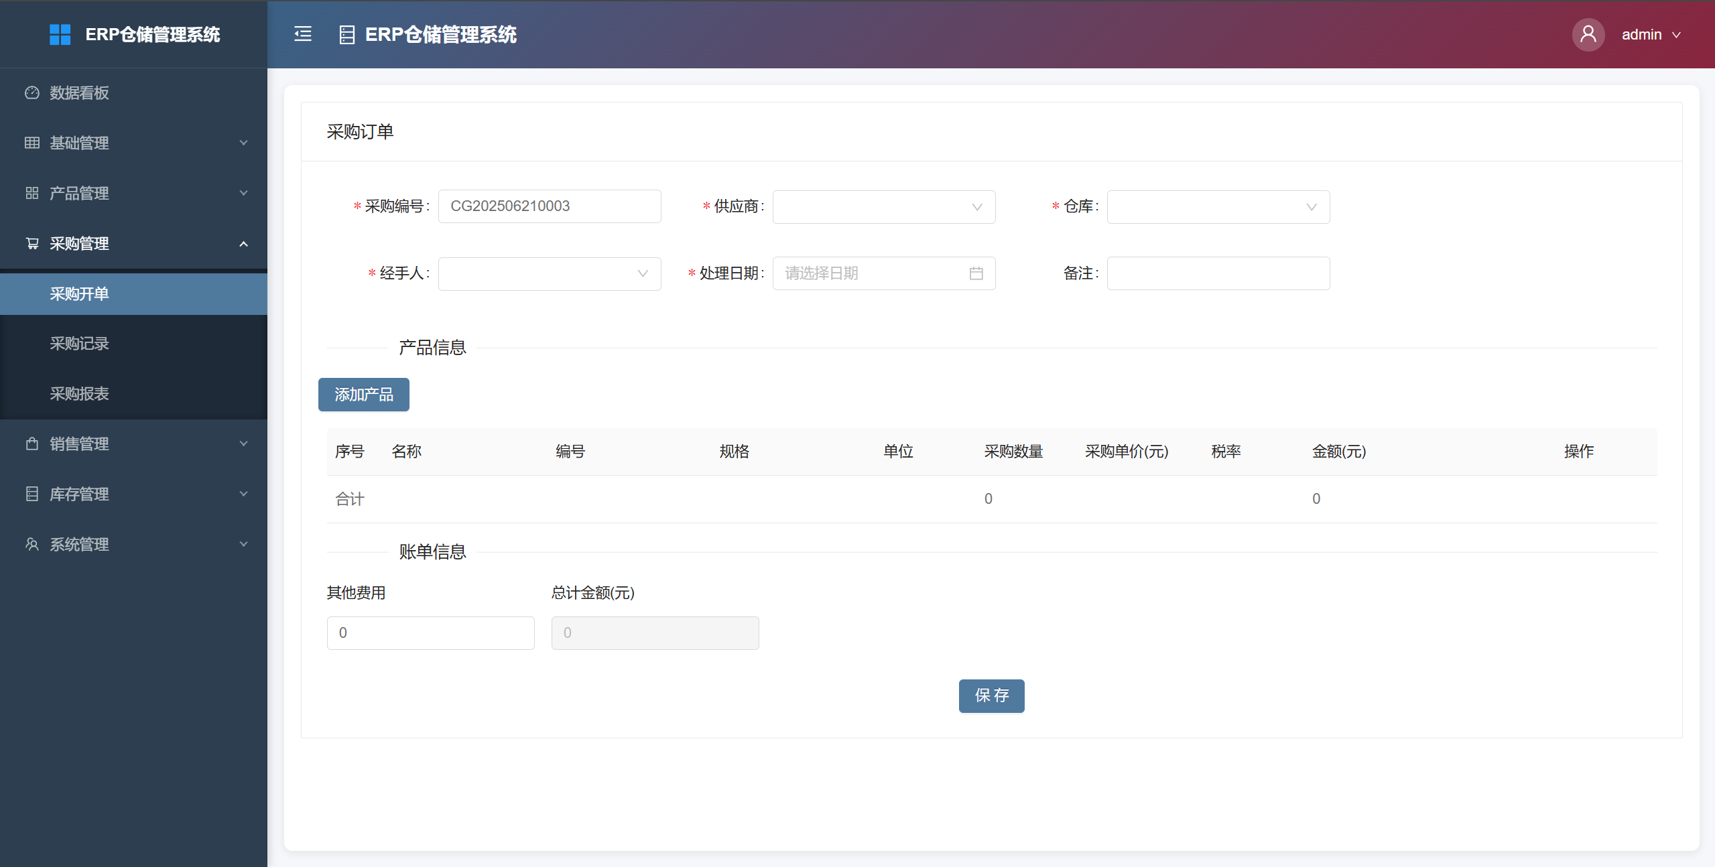
采购开单

Slide 22
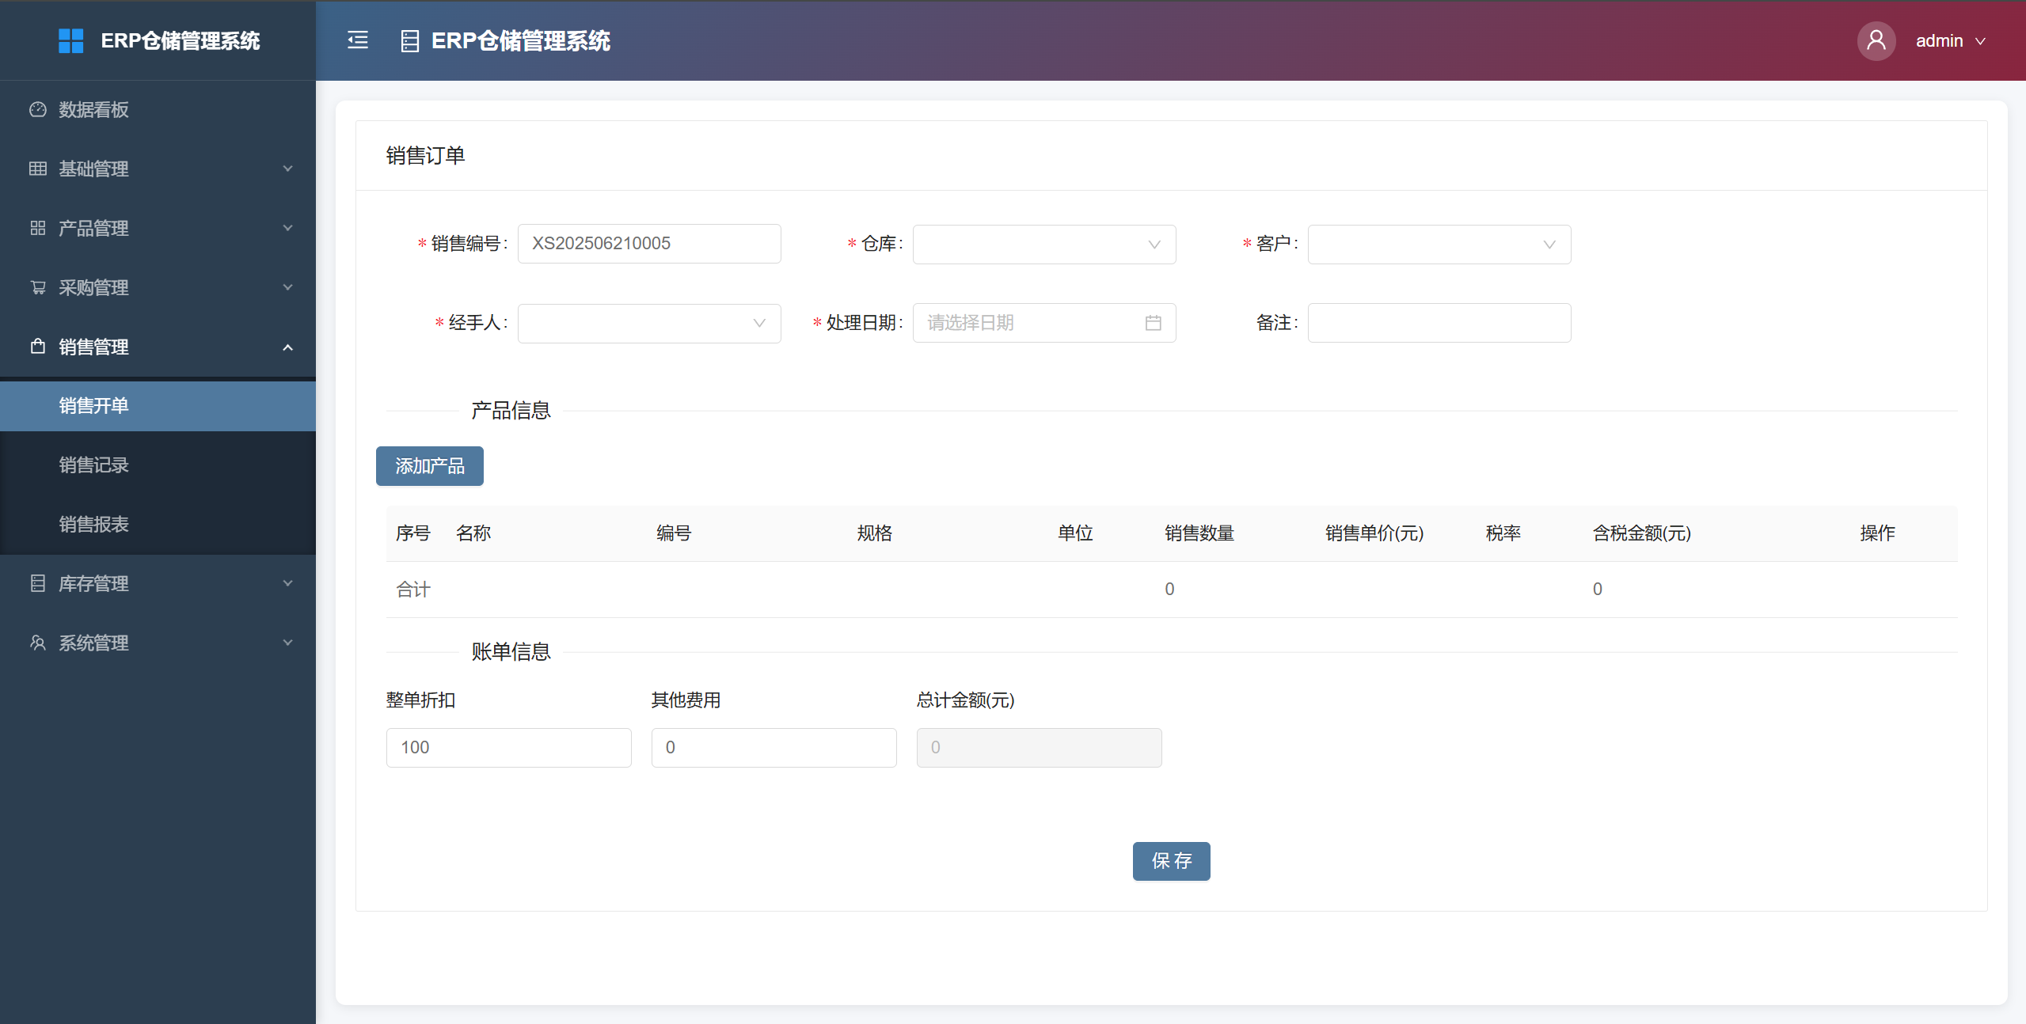
销售开单

Slide 23
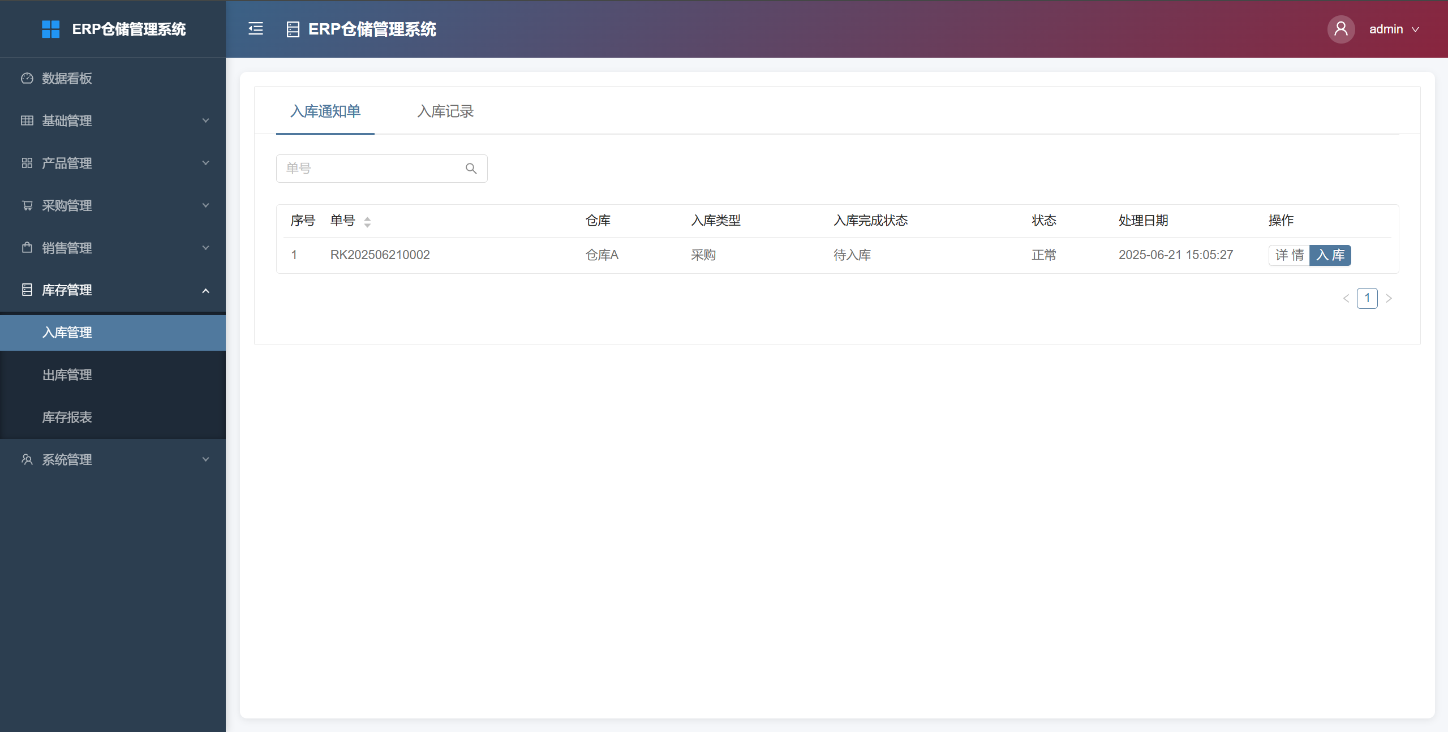
入库管理

Slide 24
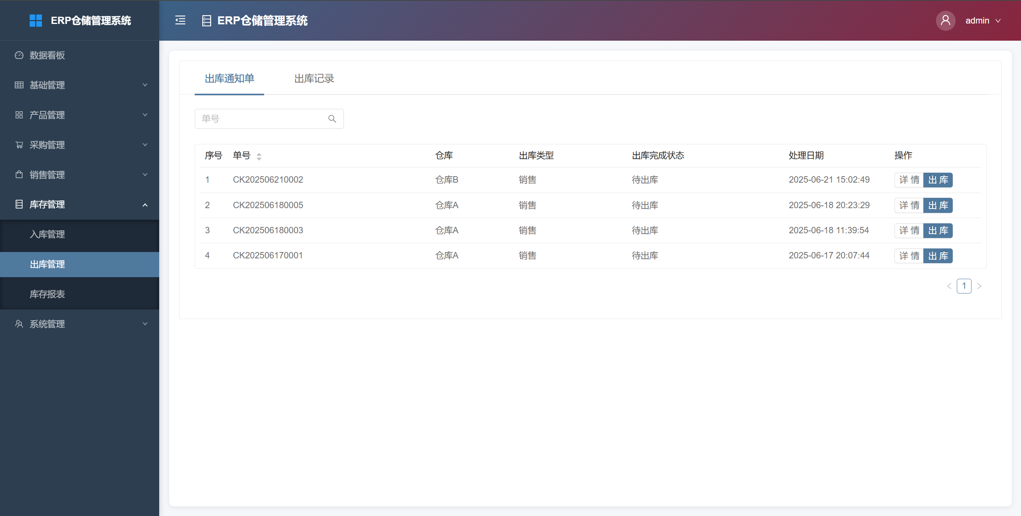
出库管理

Slide 25
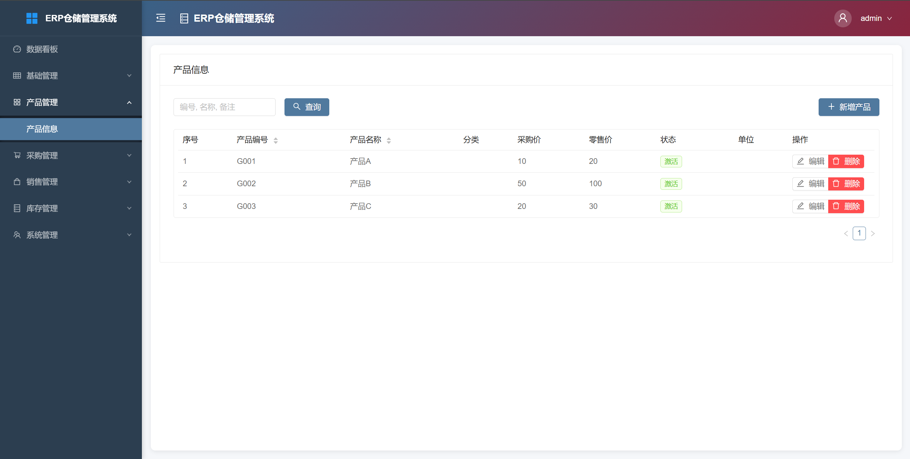
产品管理

Slide 26
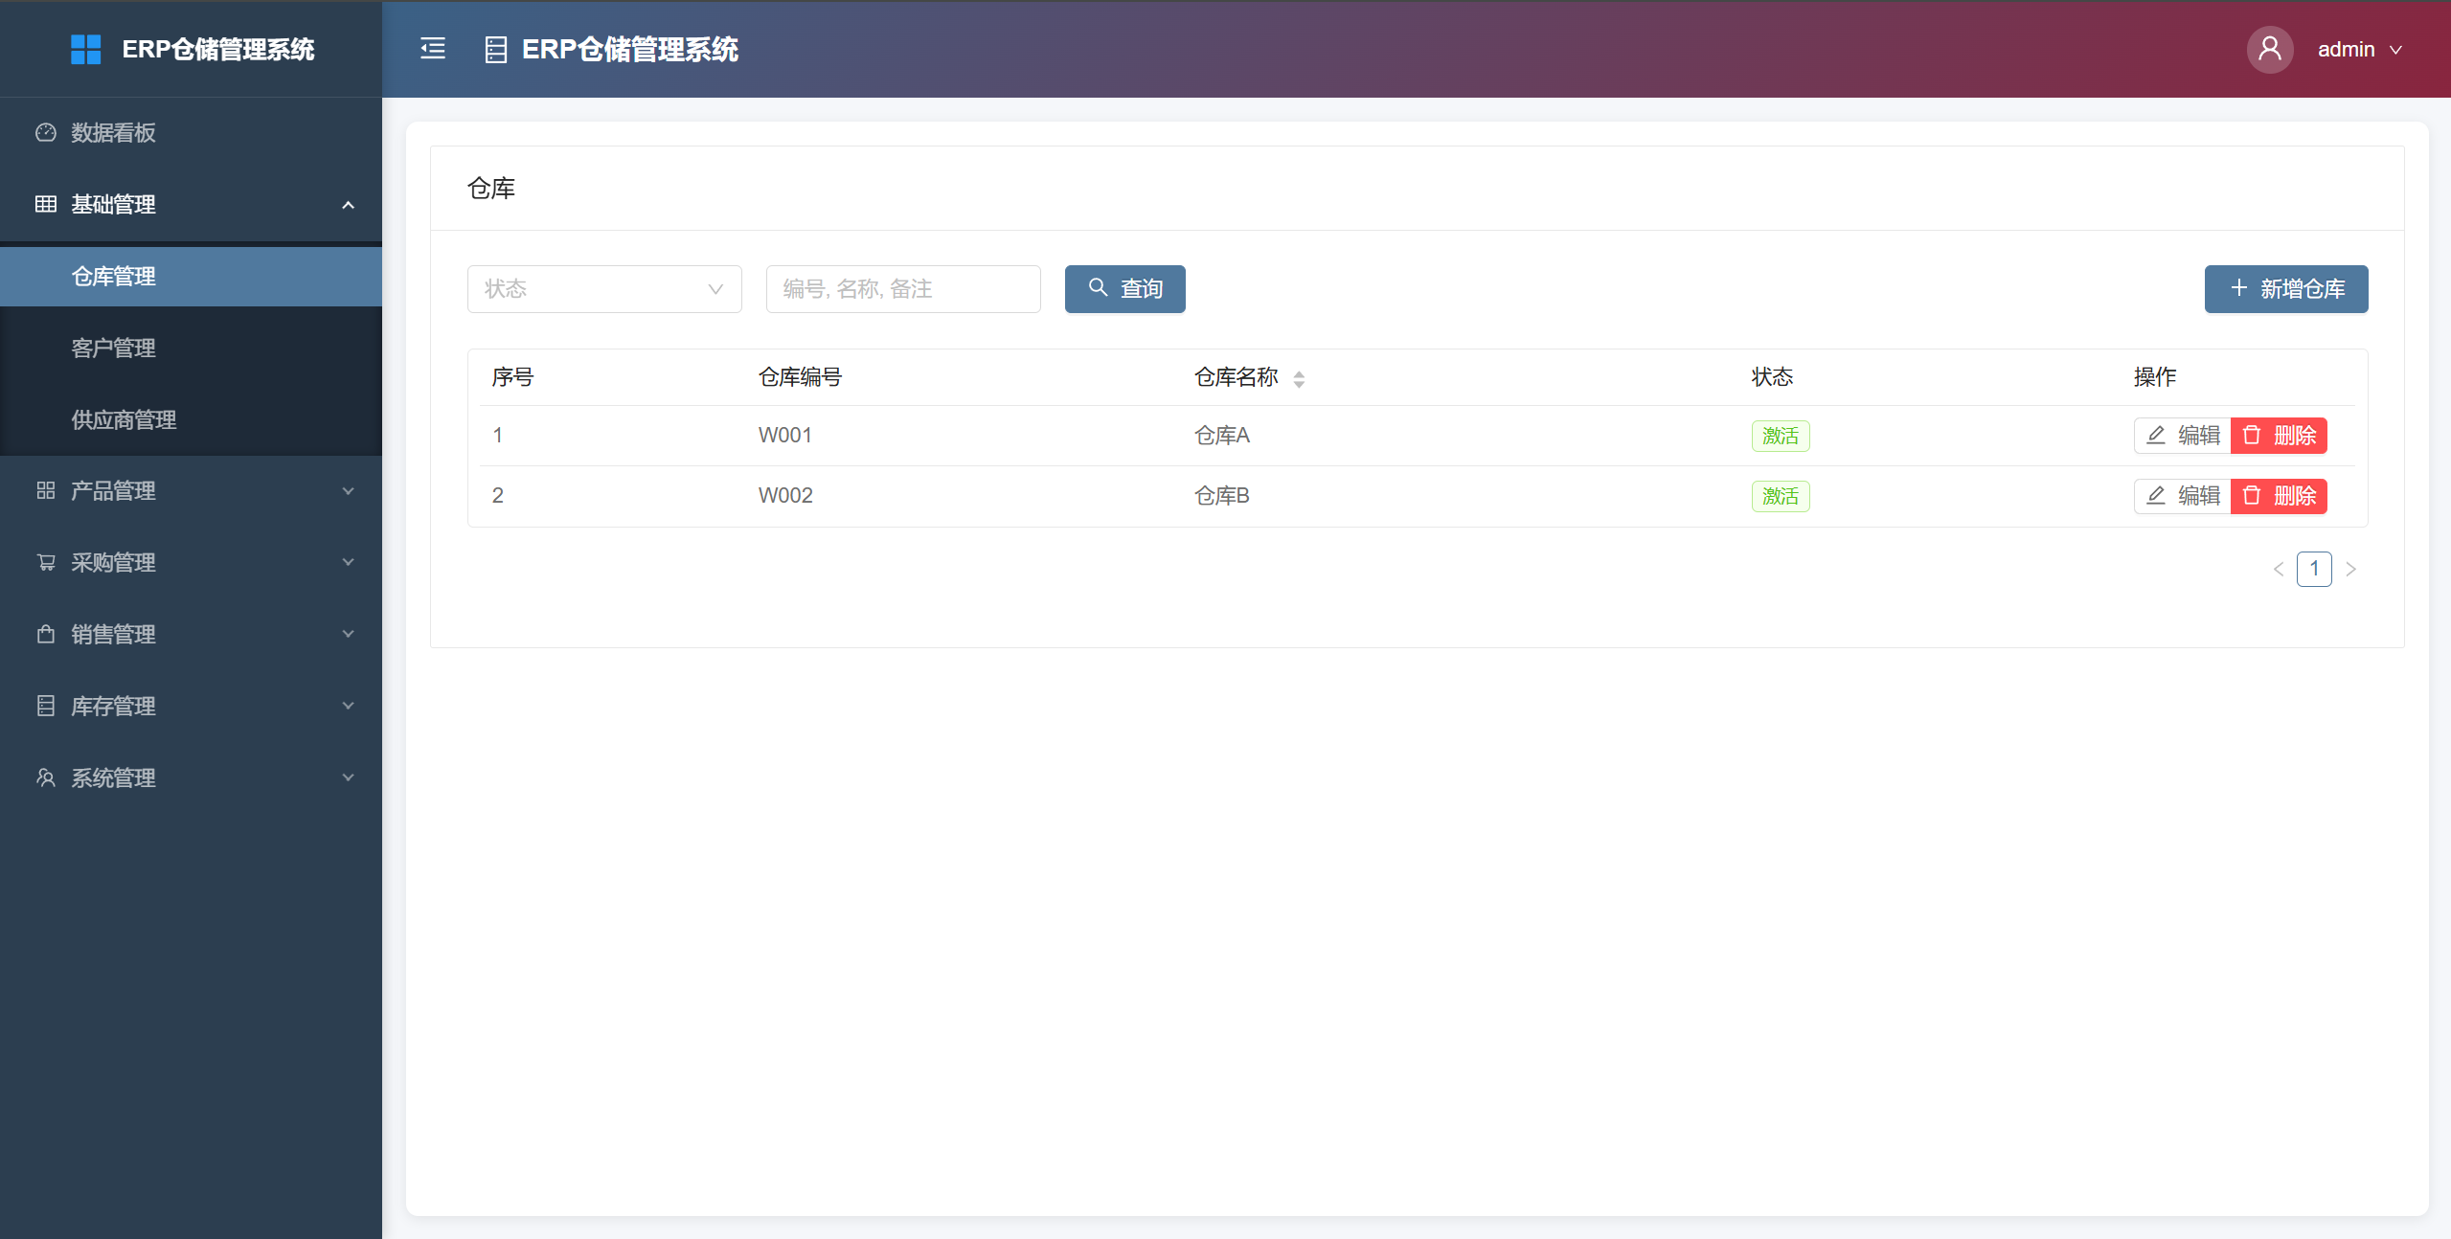
仓库管理

Slide 27
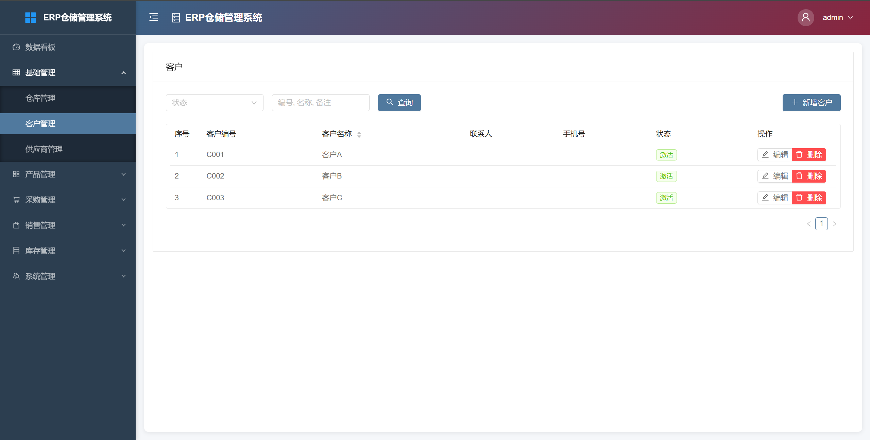
客户管理

Slide 28
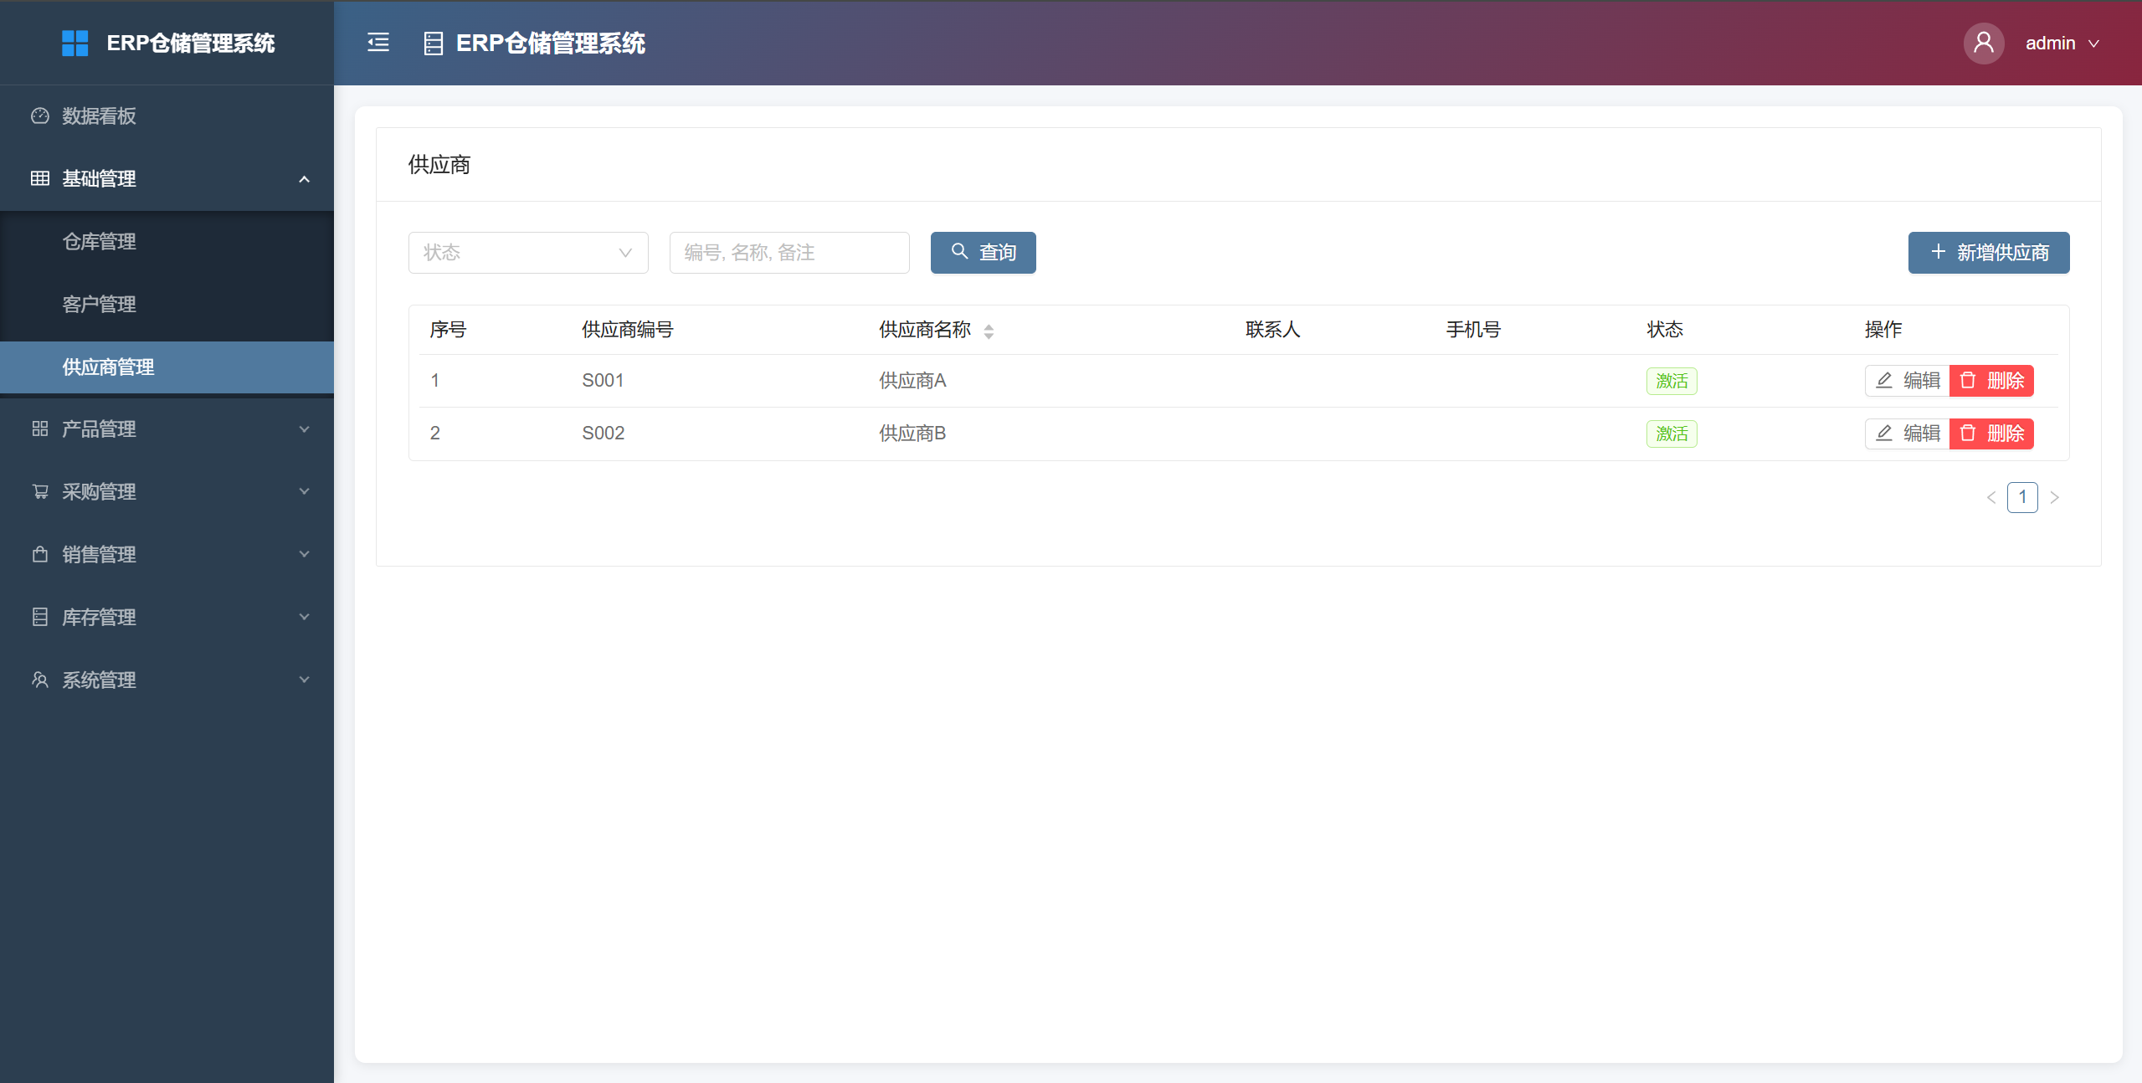
供应商管理

Slide 29
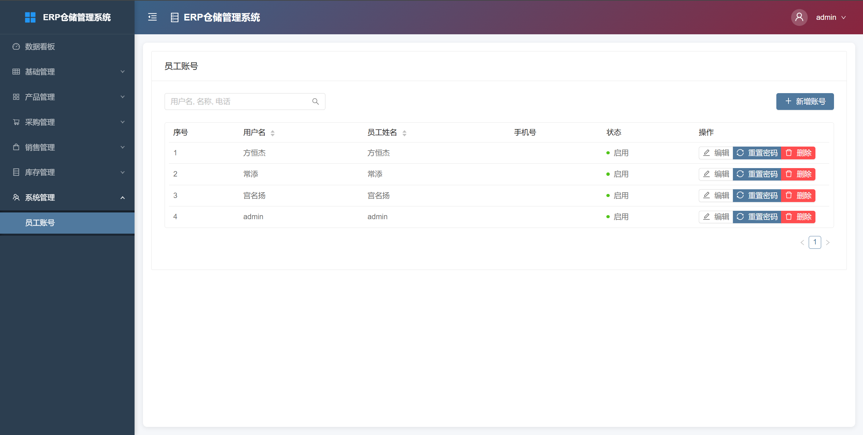
员工账号管理

Slide 30
两轮Project对比
分析所学OO分析与设计知识，在第2轮中对第1轮内容的改进
添加了一个外部系统celery定时器，以此实现事件定时触发的功能
优化了类之间的关系，新增一个类专门用来保存数据看板更新后的结果
补全了需求中所需要的功能，例如各种报表的查看，供应商和客户的管理
其他需要说明的事项
无

Slide 31
Project总结
通过两轮Project，收获和感受：
通过两轮Project，我们熟悉了软件开发的基本过程，更加熟悉如何需求分析，面向对象分析，面向对象设计；掌握了用例图、分析类图、领域类图、时序图、部署图、泳道图、协作图的制作。
对课程的建议和意见
绘制各种图需要比较长的时间，是否可以在立项完成之后就说明有哪些图需要制作。

Slide 32
检查材料提交
提交时间：
第17周周日，6月22日，晚23:55分之前。
提交到头歌平台的班级项目目录中的“Project第2轮提交”
提交内容：
检查汇报PPT，文件名称为“学号-姓名-Project第2轮检查.ppt/pptx”
代码打包，文件名称为“学号-姓名-Project代码.zip/rar”
录制系统演示视频5分钟以上，有讲解，文件名称为“学号-姓名-Project视频.zip/rar”
小组内有一位同学提交即可
授课教师、实验教师、TA将根据所提交材料和现场答辩进行评价。
此页在正式提交时，请删除

Slide 33
结束
2025年6月22日

